Slide 1
GreenMobility Analytics

Slide 2

MISSION STATEMENT
Imagina un futuro donde el aire es más limpio, el ruido es más bajo y los viajes son más eficientes. Ese es el futuro que estamos creando en GreenMobility Analytics.

Slide 3
OUR COMPANY
Con nuestro enfoque innovador y nuestra experiencia en ciencia de datos, estamos liderando la revolución en la movilidad urbana, ayudando a las empresas a tomar decisiones más inteligentes y sostenibles que beneficien a todos.

Slide 4
PROBLEM VS. SOLUTION
Problem
Solution
Usted está considerando expandir su negocio, pero carece de información crucial
Nosotros proporcionamos un análisis detallado para permitirle tomar una decisión ideal

Slide 5
DEPARTAMENTS INVOLVED
Data Analytics
Data Engineer
Machine Learning
Extraer insights significativos de los datos para comprender los patrones necesarios
Crear y mantener sistemas robustos para almacenar y gestionar datos
Desarrollar modelos predictivos para identificar patrones de uso y optimizar las rutas

Slide 6
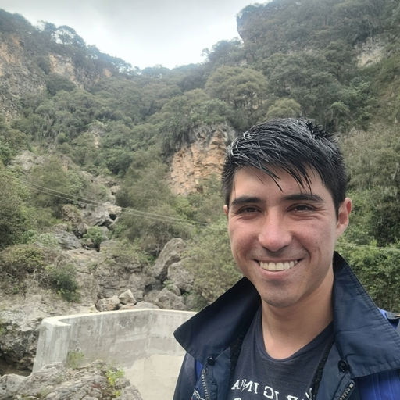



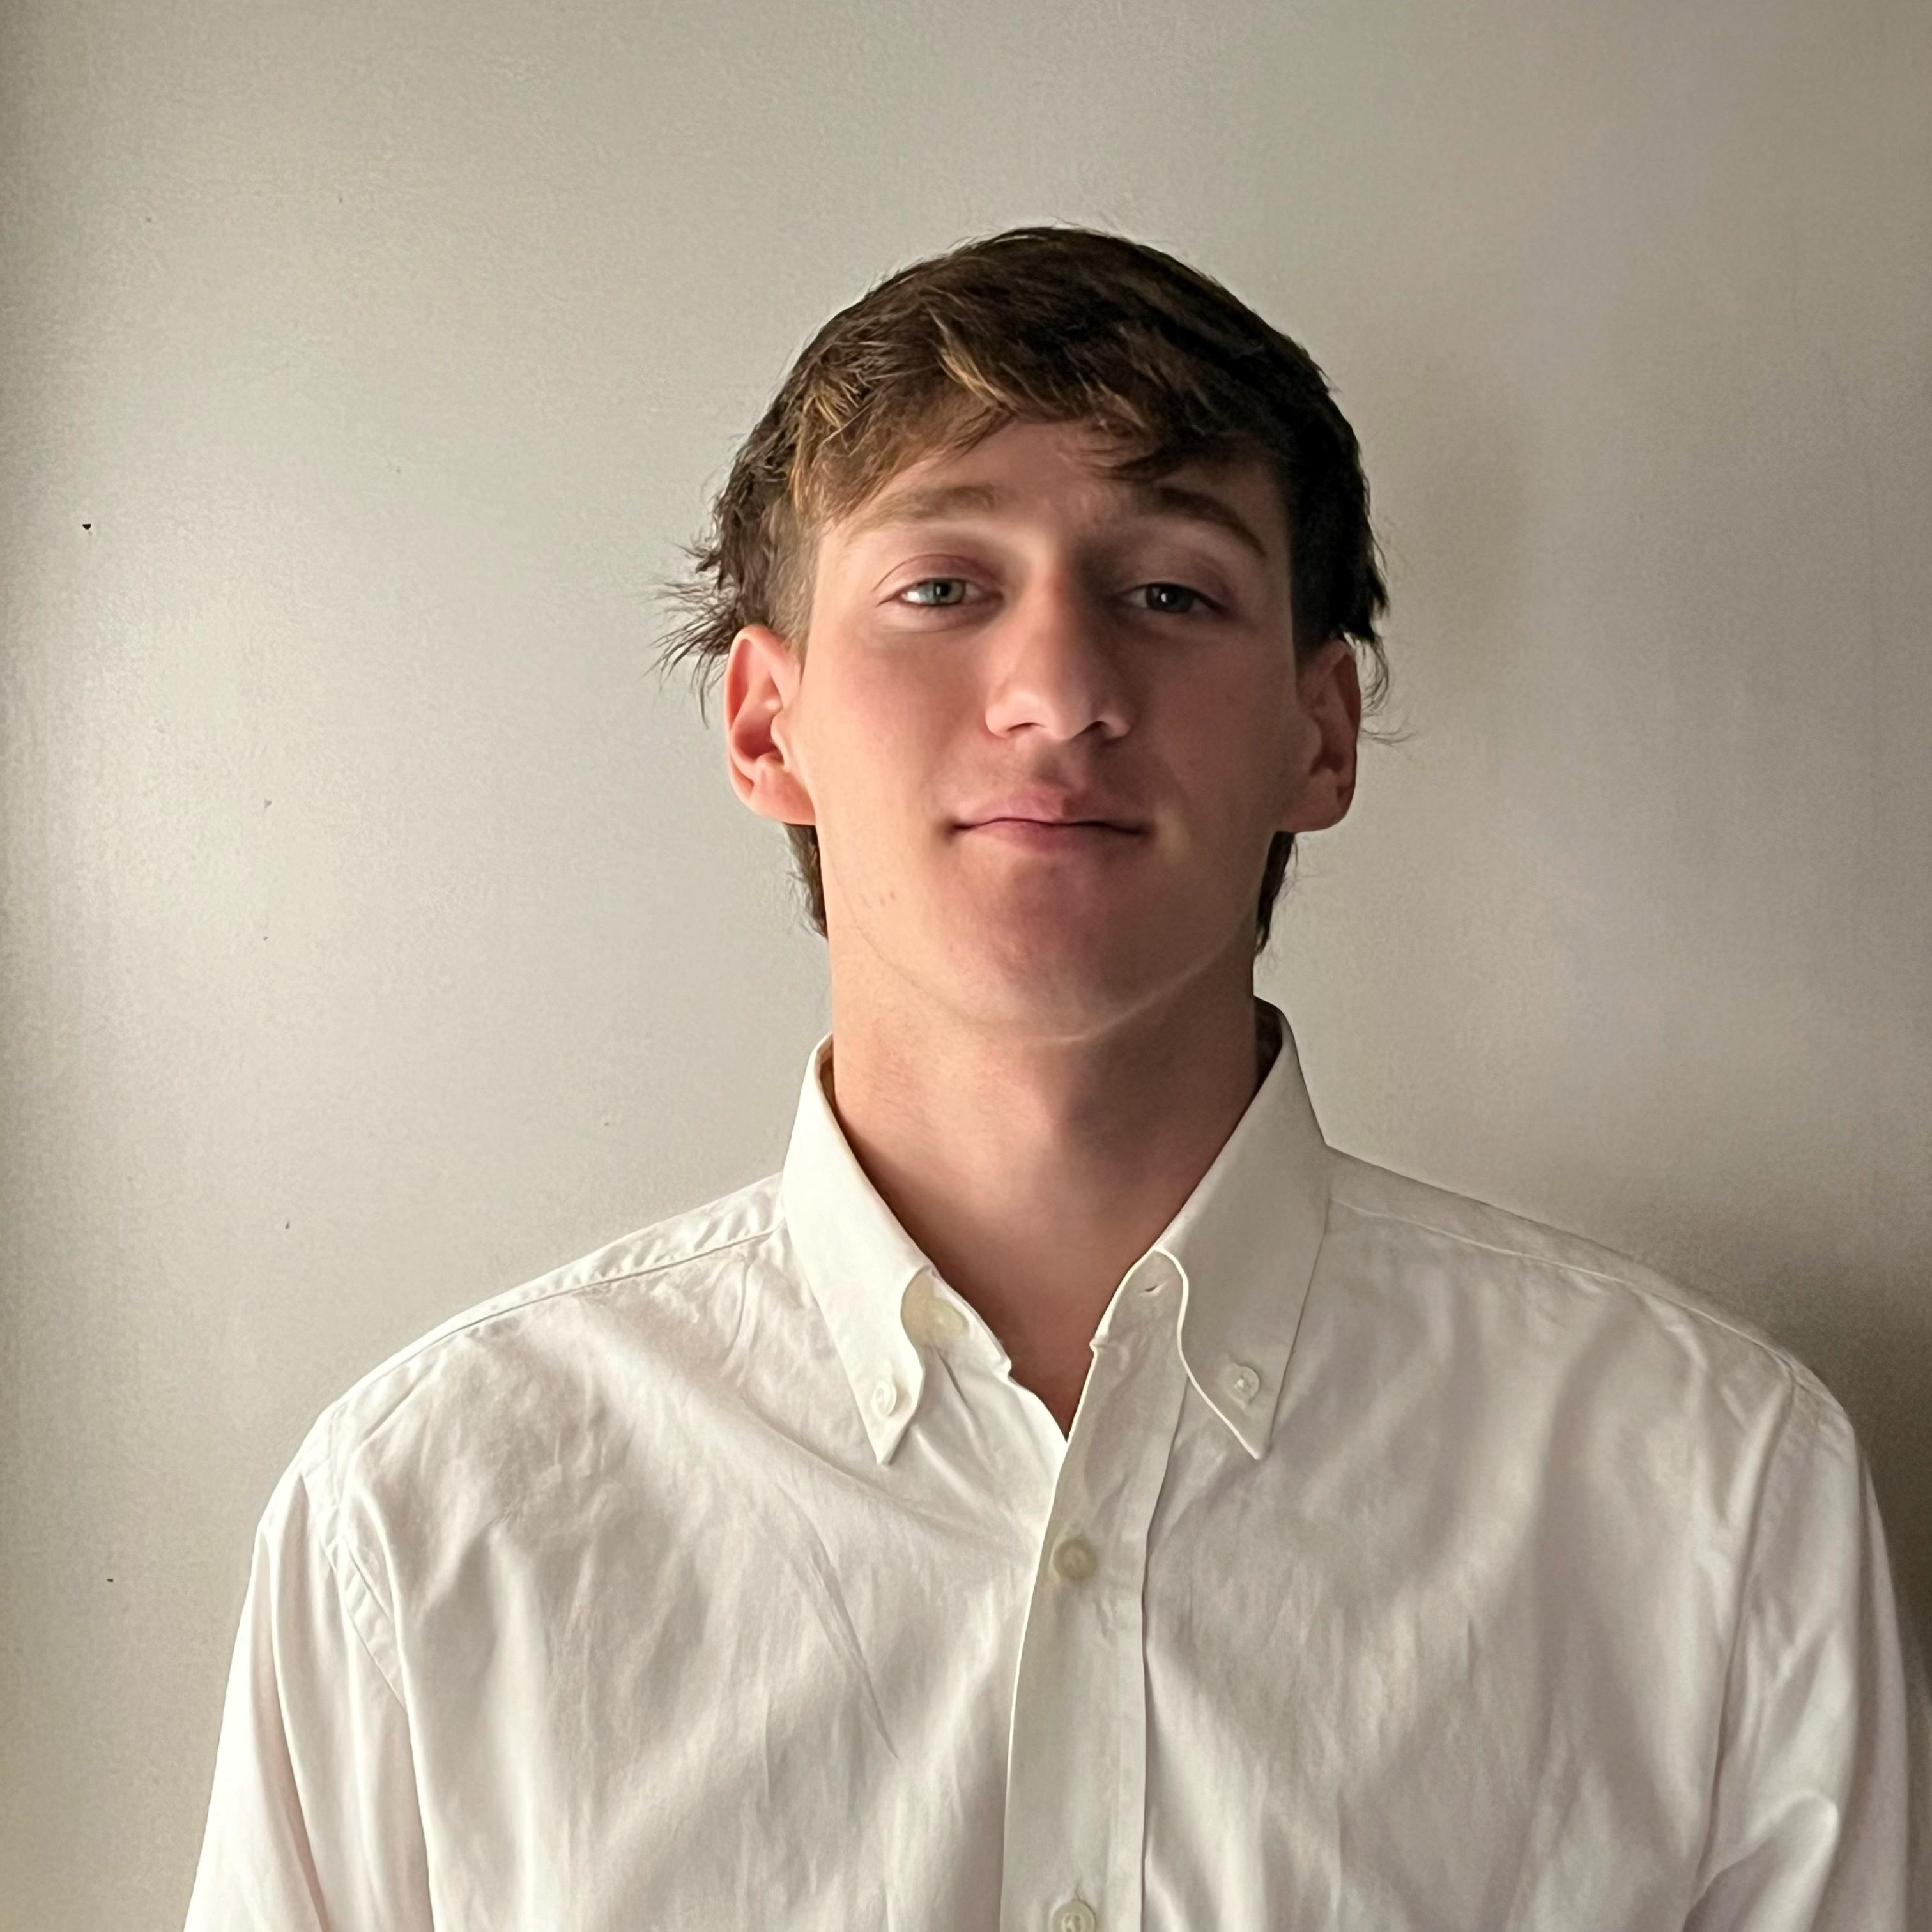
OUR TEAM
Jovanni Escamilla
Marco Delgado
Lucas Salzotto
Matias Barna
Data Engineer experimentado en Data Analytics
Data Scientist experto en Data Analitycs y Machine Learning
Joyce Ruiz
Data Engineer experta en Data Analytics
Data Engineer experto en Machine Learning
Data Engineer experimentado en Machine Learning

Slide 7


OBJETIVOS
Recopilar, depurar y organizar datos relevantes.
Desarrollar un Dashboard Interactivo para una mejor visualización y comprensión de los datos.
Evaluar y comparar los costos y beneficios de los vehículos de combustión y eléctricos.

Slide 8

ALCANCE
Recopilación y depuración de datos
Análisis exploratorio de datos (EDA)
Análisis de relaciones y conclusiones
Desarrollo de modelo de machine learning
Informe y presentación de resultados
Iteración y mejora continua

Slide 9
02
DATA ANALYSIS
EDA

Slide 10
MARKET SIZE
90%
Manhattan
Lugar de partida y destino más elegido para los viajes en la ciudad de Nueva York

Slide 11
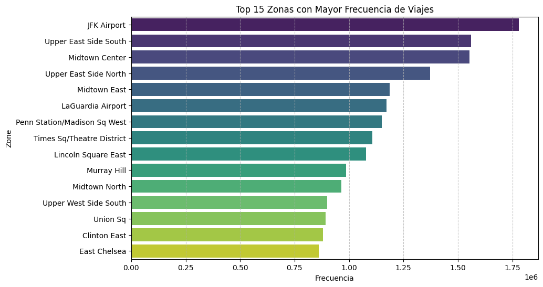

MARKET TRIP
JFK Airpot
Upper East Side South
Midtown Center
Upper East Side North

Slide 12
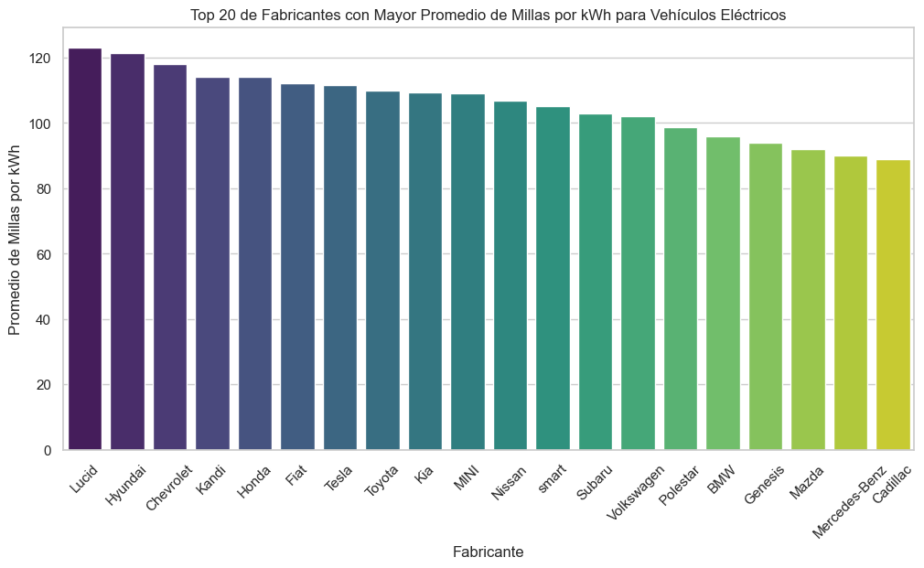
TOP CARS

Slide 13
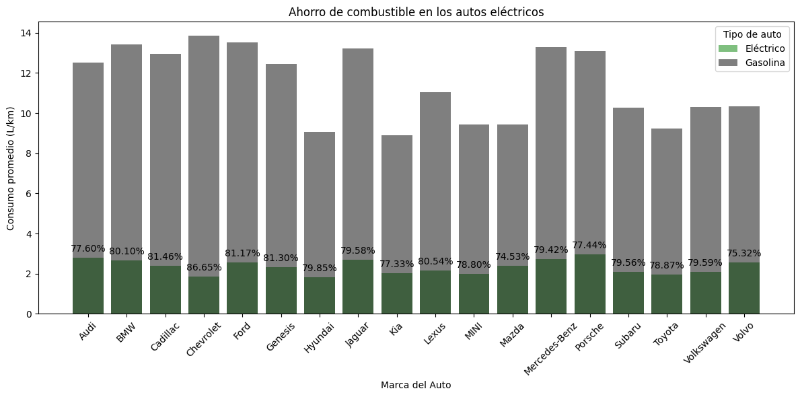
FUEL ANALYSIS

Slide 14
03
TECHNOLOGY STACK

Slide 15
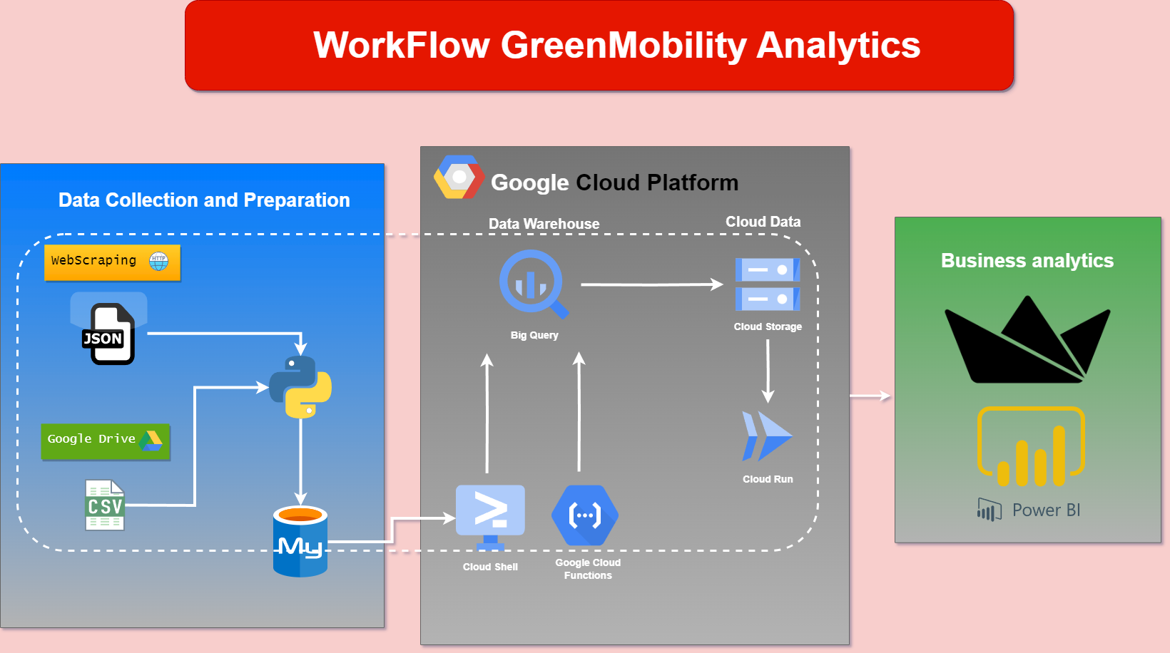
TECHNOLOGY STACK

Slide 16
04
OPERATING PLAN

Slide 17
OUR PROCESS
Week 1
Week 3
Planeación
Entrega Final
Week 2
Puesta en Marcha

Slide 18
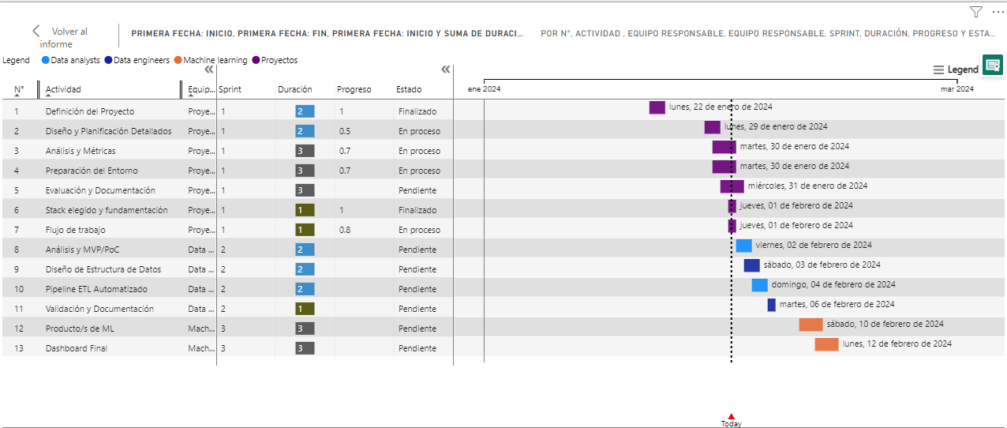
Diagrama Gantt

Slide 19
PREDICTED GROWTH
+10%
-40%
Ventas
Ruido
+5%
Viajes
Aumentar las ventas promedio en un 10% respecto al mes anterior.
Reducir la contaminación acústica en un 40% anual en el servicio de taxis dentro del Distrito de Manhattan.
Incrementar el número de viajes en un 5% respecto al mes anterior.

Slide 20

PREDICTED GROWTH

Slide 21

CONCLUSIONS
1. Comprender el Impacto Ambiental
2. Validar la Visión a Futuro
3. Informar Decisiones Fundamentadas
4. Optimizar Recursos

Slide 22
ELON MUSK
“ El futuro es inevitable, pero su forma está en nuestras manos.”

Slide 23
GRACIAS POR ESCUCHAR

